Slide 1
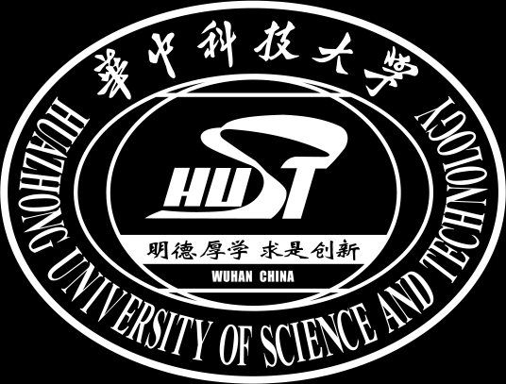

Calcspar: A Contract-Aware LSM Store for Cloud Storage with Low Latency Spikes
https://www.usenix.org/conference/atc23/presentation/zhou
汇报人丨陈飞宇
学号丨M202373922

Slide 2



目录
CONTENTS
1
背景
2
挑战和探究问题
3
Calcspar设计
4
实验测试

Slide 3

P
01
背景

Slide 4
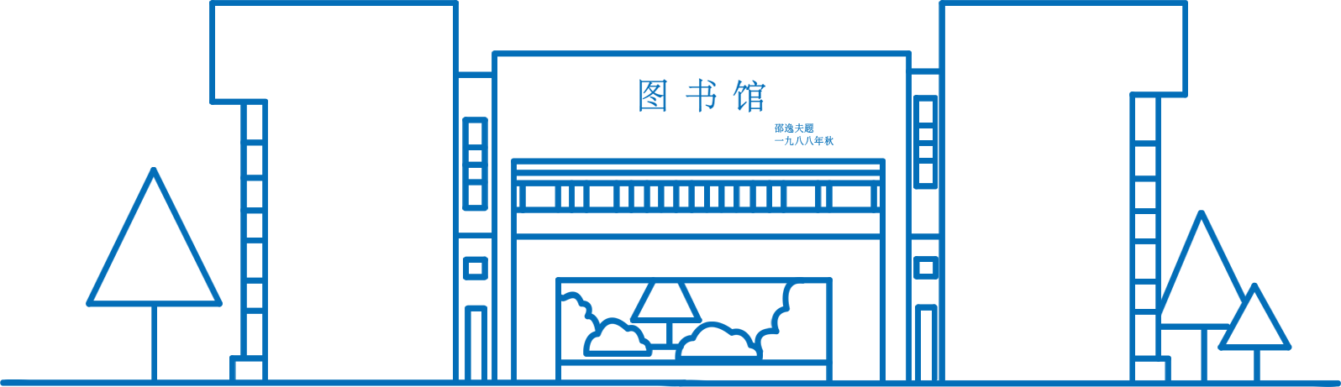
P
背景
1
企业将数据转移到云上
由于云存储的先进功能和成本效益，越来越多的企业和组织将数据转移到了云上，比如Amazon Web Service（AWS）。
现实
场景
2
LSM KV存储在云应用程序中被广泛使用
基于LSM树的键值存储（LSM存储），如RocksDB、LevelDB、Bigtable、Dy-namo和TiDB，正在成为许多云应用程序的构建块。
3
云存储弹性存储卷无法满足流量波动
增加IOPS预算花费大量时间如几个小时甚至是几天无法满足短期波动的工作负载变化。

Slide 5
P
背景
4
AWS EBS保证服务级别（SLA）的服务协议
当访问不超过付费IOPS时延迟在阈值内，超过付费IOPS时延迟大大增加。
现实
场景
5
IOPS有限影响到应用程序（RocksDB）
RocksDB内部的查找和压实操作会造成读放大从而影响用户IOPS。

Slide 6

P
02
挑战和探究问题

Slide 7
P
挑战
LSM存储中的读取放大加强了工作负载的波动
多级数据布局不可避免地会导致读取放大问题
LSM存储的内部固有机制放大了对云存储卷读取延迟的损害。
读取请求的性能波动很大
因为云存储卷不够灵活，无法及时跟上不断变化的工作负载。
云存储卷的速度限制机制与LSM存储内部的多线程并发机制相冲突。
成本和性能之间的权衡使成本呈指数级增加。

Slide 8
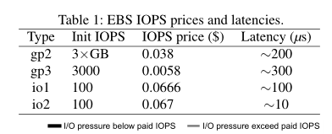
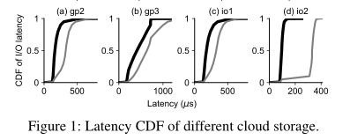
P
问题研究
IOPS预算与成本成正比
若IO数量超过付费IOPS时延会显著增加

Slide 9
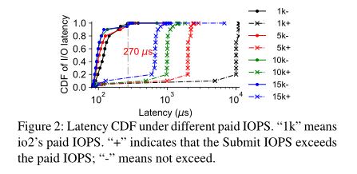
P
问题研究
超过IOPS预算时的时延与未超过IOPS预算时时延对比，超出预算时产生的时延远远大于未超出预算的时延。

Slide 10
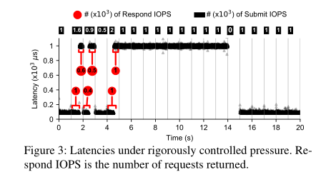
P
问题研究
探究延迟尖峰出现的原因

Slide 11
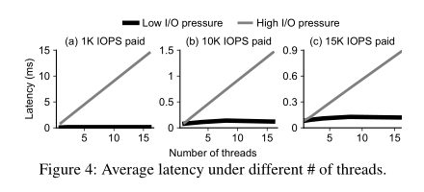
P
问题研究
线程数量与延迟的关系
两条规则：
1）当提交IOPS低于付费IOPS时，每个请求的延迟将在阈值附近，具体取决于EBS类型。
2） 当提交IOPS超过付费IOPS时，延迟（响应时间W）符合排队方程W=L/A，其中A为付费IOPS，L为线程数。

Slide 12
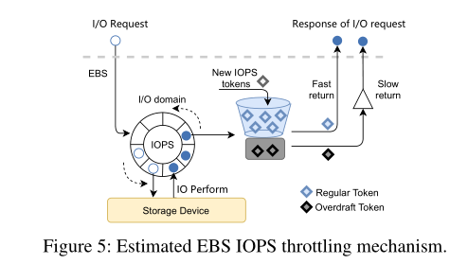
P
问题研究
估计的EBS延迟模型
EBS控制请求的响应速度，以管理I/O域的旋转。具体来说，我们使用“令牌”来描述EBS的速度控制机制。首先获取token bucket里面的token，获取完了之后再借borrowing pool里面的token。
主要分为四点。

Slide 13
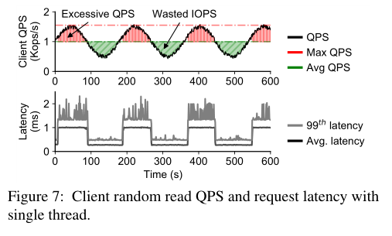
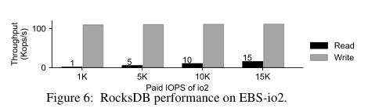
P
问题研究
RocksDB性能模型
RocksDB的读请求需要跨越多个Level导致的问题
IOPS被浪费

Slide 14
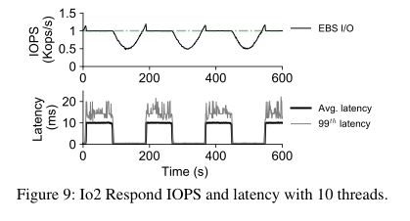
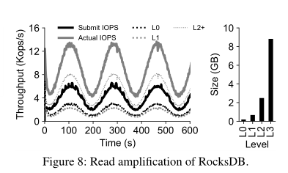
P
问题研究
RocksDB的读放大
线程IO竞争

Slide 15
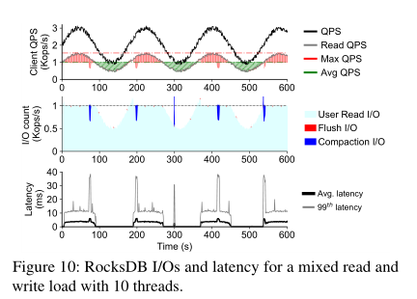
P
问题研究
大容量写入阻止
发送了一些写请求，同时保持读取QPS不变，以衡量写操作对用户读取请求的影响，结果如图10所示。在第70秒，RocksDB启动了压缩操作，占用了更多IOPS，导致用户的一些请求在队列中等待。因此，第99个百分位的延迟突发到40ms。其次，在第300秒，即使在低工作负载时期，RocksDB也会在内部启动一些压缩操作，从而阻塞用户请求，导致高延迟。

Slide 16
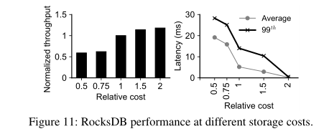
P
问题研究
性能和成本
随着成本的增加，尽管延迟似乎有所减少，但由于严重的资源浪费，吞吐量并没有提高。

Slide 17
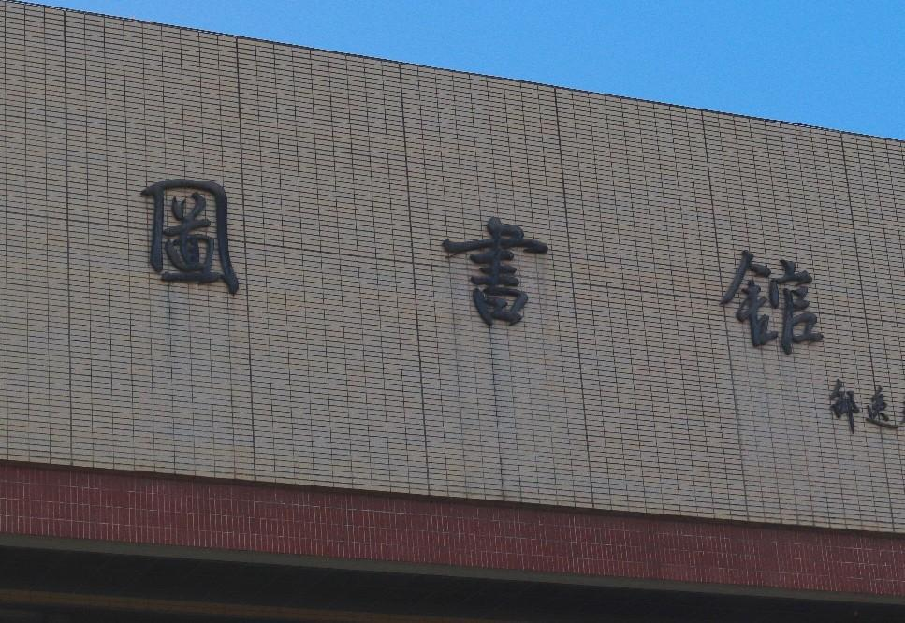
P
03
Calcspar设计

Slide 18
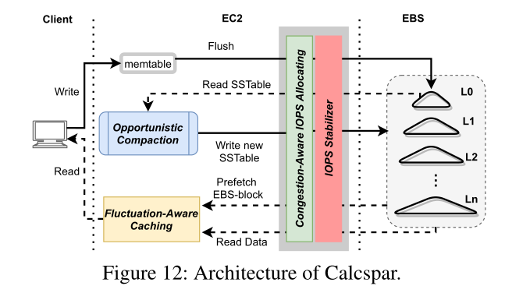
P
Calcspar设计
·EBS IOPS稳定器（IOPS Stabilizer for EBS）
·感知拥塞的IOPS分配（Congestion-Aware IOPS Allocating）
·波动感知缓存（Fluctuation-Aware Caching）
·机会主义压实（Opportunistic Compaction）

Slide 19
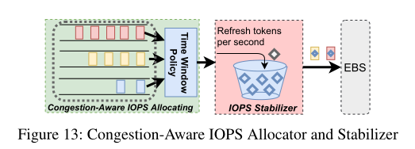
P
Calcspar设计
EBS IOPS稳定器（IOPS Stabilizer for EBS）
为了放置EBS进入透支状态从而导致应用程序无法撤回挂起的请求，所以Calcspar不是被动地检测意外的延迟峰值，而是通过仅提交具有最高优先级的请求来主动控制高负载期间的I/O数量。
它调节请求速率以匹配EBS I/O预算，从而消除透支延迟峰值。其本质是向上层应用程序模仿EBS内部的令牌限速机制。

Slide 20
P
Calcspar设计
感知拥塞的IOPS分配（Congestion-Aware IOPS Allocating）
Calcspar的第二个目标是消除由线程之间的请求拥塞引起的延迟峰值。
为了解决这个问题，Calcspar使用不同优先级的多队列以及时间窗口策略，以确保关键请求不会偶尔被阻止，并以尽最大努力的方式得到服务。
多优先级的多队列：根据动态时间窗口策略对不同的I/O请求进行分类并分配I/O令牌。
动态时间窗口策略：具体来说，Calcspar总是为高优先级队列分配一秒钟的时间窗口。对于其他队列，Calcspar根据前一秒分配的令牌，使用公式allocated_IOPS/Paid_IOPS动态调整其时间窗口大小。

Slide 21
P
Calcspar设计
波动感知缓存（Fluctuation-Aware Caching）
热点感知主动预取：当工作负载较轻时，Calcspar会消耗空闲的付费IOPS，通过预取SSTable来换取更好的缓存命中率。
被动转移感知缓存：当工作负载繁重时，EBS延迟感知缓存应最大限度地减少其到EBS的I/O，同时提高空间效率。
缓存集成：Calcspar集成了上面介绍的两种缓存策略，并根据工作负载在它们之间切换。

Slide 22
P
Calcspar设计
机会主义压实（Opportunistic Compaction）
Calcspar的最后一个目标是修复LSM压缩I/O。
在启动压缩后，其对至少两个SSTable的批量读取操作和对至少一个SSTable的写入操作将与用户I/O请求竞争。
另一方面，LSM存储逐级检索键值对，并以写时复制的方式合并SSTables，为Calcspar提供了区分不同级别压缩作业I/O的机会，从而减轻了LSM压缩操作在付费IOPS方面的竞争。对于显著影响读取I/O放大的L0表，Calcspar优先对其进行压实。

Slide 23

P
04
实验评估

Slide 24
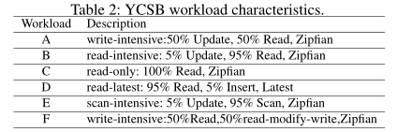
P
实验评估
实验环境
测试平台：AWS
EC2实例：m5d2xlarge
CPU:8*vCPU
内存：32GB
io2存储卷：100GB容量和1000IOPS
Benchmarks：YCSB和Mixgraph
测试对比对象（三种先进的KV Store）
1.Autotuned RocksDB
2.SILK
3.CruiseDB

Slide 25
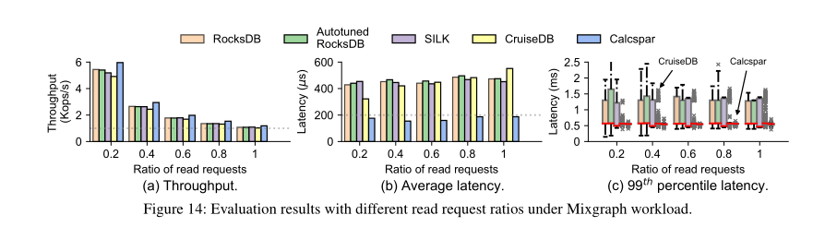
P
实验评估
测试结果

Slide 26
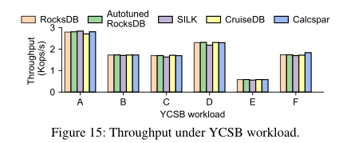
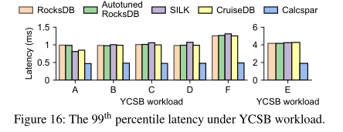
P
实验评估
测试结果

Slide 27
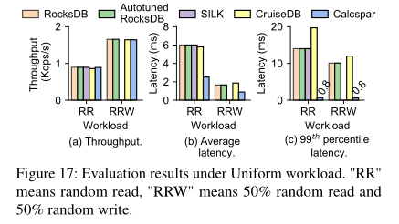
P
实验评估
测试结果

Slide 28
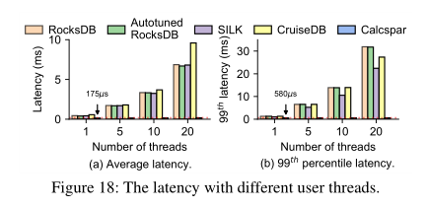
P
实验评估
测试结果

Slide 29
谢谢观看
汇报人丨陈飞宇

